Slide 1

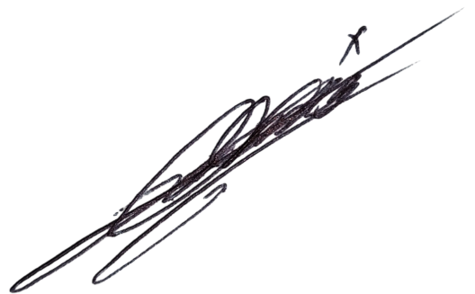

DISTRIBUIDORA EL TORO S.A. DE C.V.
Boulevard Héroes 5 de Mayo norte 2523B, Cleotilde Torres Puebla, Pue., C.P. 72050 Tel.7989145
CONSTANCIA DE DISFRUTE DE VACACIONES
En PUEBLA SUR a 12 de Febrero del 2024
DISTRIBUIDORA EL TORO, S.A. DE C.V.
AT’N: Porthos Ramírez Baños Representante Legal
P r e s e n t e.
Por medio de la presente, el suscrito JAIMES WONG ISRAEL con puesto SUPERVISOR DE PREVENTA, hago constar que mí fecha de ingreso data del día 2017-03-06 por lo que a la fecha me corresponden 22 días por concepto de vacaciones, habiendo disfrutado 6 días, por el período comprendido del día 19 de Febrero al 24 de Febrero del 2024 correspondiente al 6 periodo de antigüedad en la empresa, haciendo constar, de igual manera, que me fue cubierto el salario correspondiente a tales días, así como la prima vacacional.
Agradeciendo de antemano las atenciones brindadas.
A T E N T A M E N T E
JAIMES WONG ISRAEL
1/1

